Slide 1
Port Morski Rybacki to nie wyrok to szansa
mgr inż. Marlena Smolarek

Slide 2
Morski Port Rybacki w Stepnicy, jest własnością Gminy Stepnica, która jednocześnie jest podmiotem zarządzającym portem.
Port został skomunalizowany w 1991 r. i był pierwszym skomunalizowanym portem w Polsce.
W zakresie administracji morskiej port w Stepnicy podlega Urzędowi Morskiemu w Szczecinie.
Łączna powierzchnia portu wynosi 8.410 m².
Port położony jest na wschodnim brzegu Zatoki Stepnickiej, części Roztoki Odrzańskiej, będącej Zatoką Zalewu Szczecińskiego. Port jest częścią miasta Stepnica.
W odległości ok. 18 km od portu znajduje się droga krajowa nr 3 i w odległości 3 km od drogi wojewódzkiej nr 111.
Odległość portu do toru wodnego Świnoujście –Szczecin wynosi ok. 3,5 km.
Port w Stepnicy posiada bezpośrednie połączenia z portami w:
a. Szczecinie (odległość 28 km),
b. Świnoujściu (odległość 45 km),
c. Trzebieży (odległość 8 km),
d. Policach (odległość 7-9 km),
e. Nowym Warpnie (odległość 33 km).

Slide 3
Zakres terytorialny portu od strony lądu wyznacza Rozporządzenie Ministra Infrastruktury z dnia 23.09.2011r. w sprawie ustalenia granicy portu morskiego w Stepnicy od strony lądu (Dz.U. z 2011 nr 216 poz. 1279).
Od strony wody drogę do portu w Stepnicy wyznaczają:
a) Podejście północne – prowadzące od pławy „ST” znajdującej się na torze wodnym Świnoujście – Szczecin do pary pław „ST – 1” i „ST – 2”.
b) Podejście południowe – prowadzące od stawy „24” znajdującej
się na Zakręcie Mańkowskim toru wodnego Świnoujście – Szczecin.
c) Obrotnica o średnicy 130 m i głębokości ok. 3,5 – 4,0 m znajdująca
się w odległości 140 m od głowic wejściowych portu. Oznakowana jest pławami kardynalnymi: północną i południową, zdejmowanymi na zimę.

Slide 4
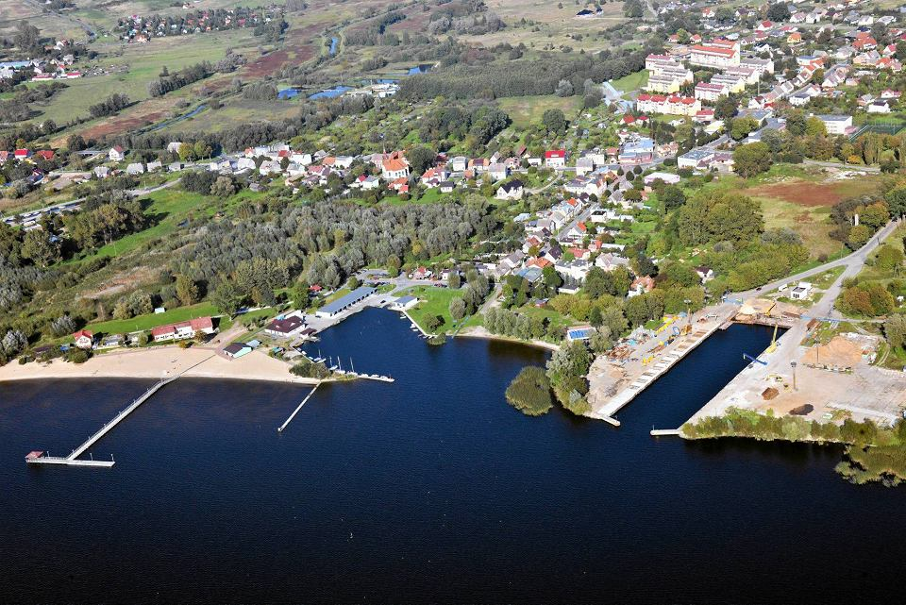
Morski Port Rybacki w Stepnicy

Slide 5
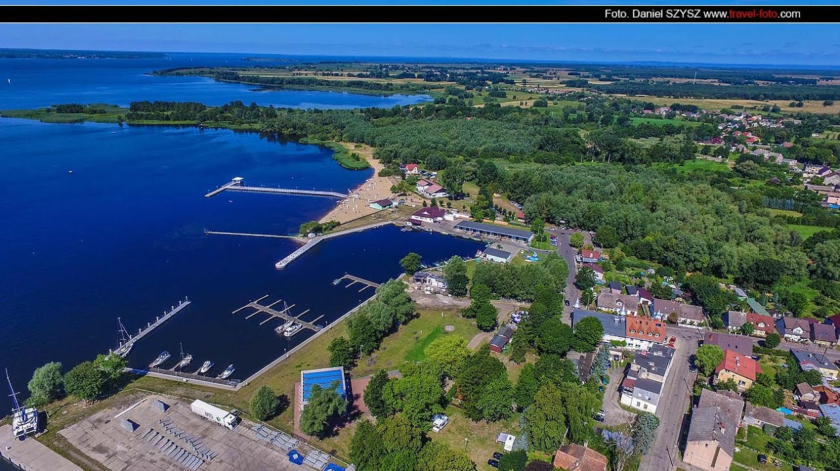
Morski Port Rybacki w Stepnicy

Slide 6
Nazwa Morski Port Rybacki wskazuje bezpośrednio na jego podstawową funkcję, jednak w przypadku Stepnicy jest zupełnie inaczej

Slide 7
W granicach morskiego portu Stepnica wyodrębnić można dwa rejony funkcjonalne:
Basen Rybacki, gdzie znajdują się miejsca postojowe dla łodzi rybackich i kilku jachtów, oraz przystań żeglarska, która może obsługiwać jednocześnie około 40 jednostek sportowo-żeglarskich.

Slide 8
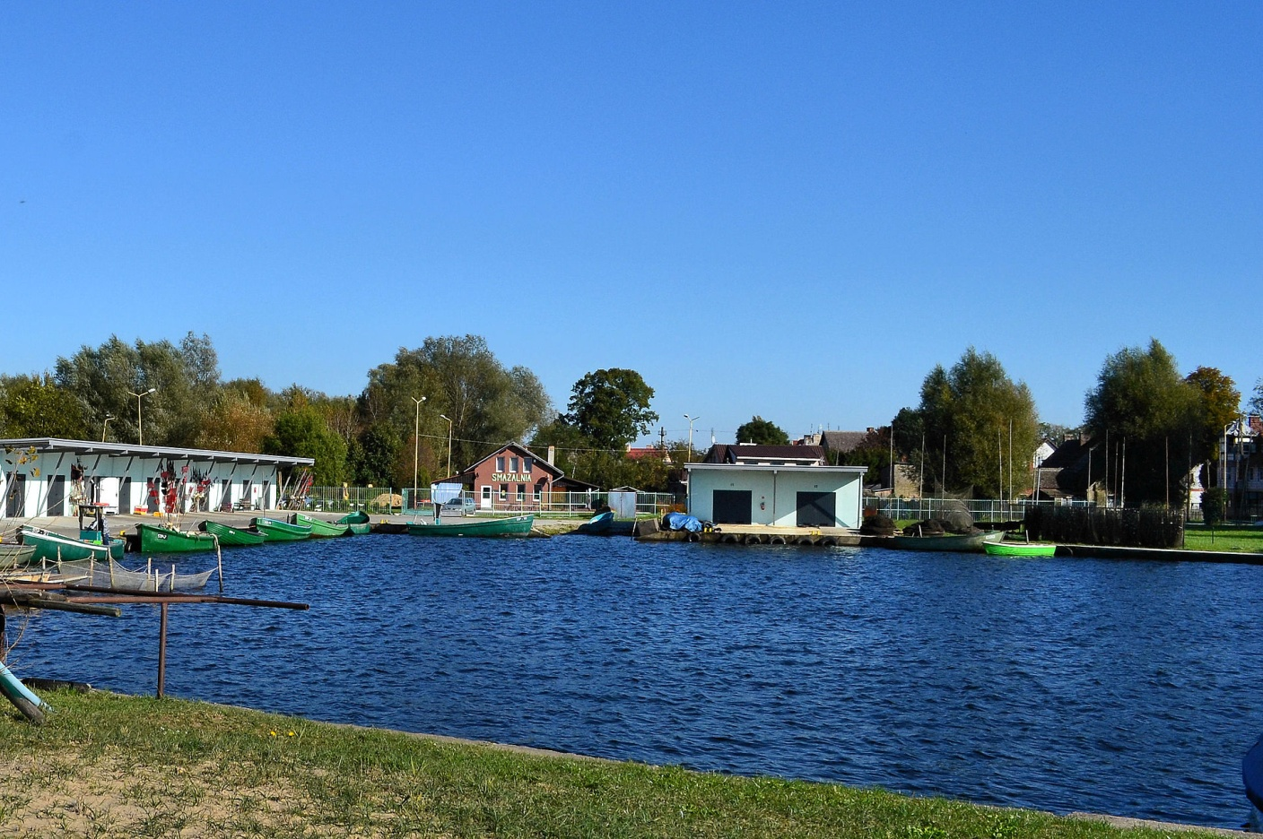
Basen Rybacki

Slide 9
Basen Kolejowy/Przeładunkowy, gdzie odbywają się przeładunki ładunków masowych i drobnicowych
Część przeładunkową portu w Stepnicy stanowi Basen Kolejowy/Przeładunkowy. Na Nabrzeżu Południowym oraz Północnym w Basenie Kolejowym odbywają się operacje przeładunku ładunków sypkich, takich jak ziarna, kruszywo oraz nawozy. Nabrzeże wyposażone jest w samojezdne dźwigi do przeładunku ładunków drobnicowych i wielkogabarytowych oraz transporter do przeładunku ładunków sypkich.
Dzięki nowemu oświetleniu portu, przeładunki odbywają się całodobowo.
Wielkość magazynowa nabrzeża to magazyn typu elewator – płaski o pojemności 17 tys. ton, a także otwarte pola magazynowe o powierzchni 6500 m².
W porcie poza przeładunkami można prowadzić również żeglugę pasażerską.
Na Nabrzeżu Północnym znajdują się kontenery biurowo-socjalne oraz Bosmanat Urzędu Morskiego w Szczecinie.
Na Nabrzeżu Czołowym znajduje się stanowisko do przeładunków typu ro-ro oraz stacja paliw do tankowania jednostek sportowo-żeglarskich.

Slide 10
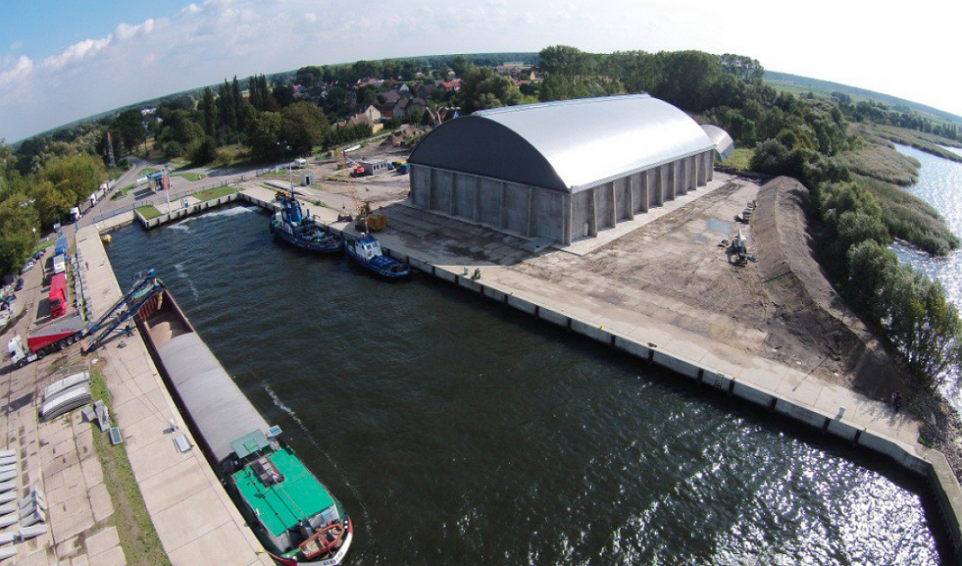
Basen Kolejowy/Przeładunkowy

Slide 11
Port ten funkcjonuje bez Zarządu i na pytanie czy jest to możliwe?

Slide 12
Zdecydowanie odpowiadamy
TAK!!!

Slide 13
Zarządzającym portem w Stepnicy jest Gmina Stepnica, nie powołano osobnego zarządu, w związku z tym zarządzanie portem:
jest płynne,
nie występują kolizje na styku zarząd portu i Gmina.

Slide 14
Problemem staje się jednak zarządzanie wodami morskimi przez Urząd Morski w Szczecinie.
W tym przypadku sprawą konfliktową od wielu lat jest pogłębienie toru podejściowego do portu w Stepnicy do 4,5m, które leży w kompetencji Urzędu Morskiego w Szczecinie.

Slide 15
Głębokość toru podejściowego miała bezpośredni wpływa na przeładunki, a co za tym idzie rozwój portu
przeładunki w roku 2016, 2017 i 2018 w stosunku do roku 2015 spadły,
w roku 2015 wynosiły 33,343 tys.,
w roku 2016 wynosiły 22,740 ty. ton,
w roku2017 roku wynosiły 31,413 tys. ton,
jednak z uwagi na brak możliwości transportu ładunków statkami, z uwagi na ich zanurzenie (zamiast barkami)
Przeładunki w roku 2018 wyniosły zaledwie
16,426 tys. ton.

Slide 16
Jednak dla naszego Portu pojawiła się
SZANSA na rozwój.
Wieloletnia determinacja w dążeniu do pogłębienia toru podejściowego do Stepnicy zaowocowała we wrześniu ubiegłego roku.

Slide 17
Dzięki przekazanym przez Ministra Gospodarki Morskiej i Żeglugi Śródlądowej środkom finansowym oraz środkom Unii Europejskiej,
Dyrektor Urządu Morskiego w Szczecinie podpisał w ubiegłym roku umowę z wykonawcą robót budowlanych i pogłębiarskich,
na zaprojektowanie i wykonanie robót budowlanych i pogłębiarskich

Slide 18
Inwestycja będzie polegała na przebudowie toru podejściowego do portu w Stepnicy wraz z obrotnicą, w związku ze zwiększeniem ich głębokości do 4,5 metra.
Przedsięwzięcie powinno zostać zrealizowane do końca
2019 r.

Slide 19
Rozwój
naszego portu, to nie tylko pogłębienie toru podejściowego,
rozwój
Portu w Stepnicy to również środki finansowe zarówno krajowe jak i pochodzące z Unii Europejskiej, oraz strategia rozwoju

Slide 20
W „Strategii Rozwoju Portu Morskiego w Stepnicy” ujęte zostały cele strategiczne i narzędzia jej realizacji. Między innymi:
zwiększenie przeładunków w porcie Stepnica do 300 tys. ton rocznie,
poprawa konkurencyjności portu w Stepnicy w stosunku do małych portu na terenie kraju jak i za granicą,
wspieranie dotychczasowych inwestorów prywatnych zainteresowanych dzierżawą portu i inwestowaniem w zaplecze magazynowe,
zdobycie kolejnych potencjalnych armatorów i przedsiębiorców zainteresowanych prowadzeniem działalności na terenie portu w Stepnicy,
tworzenie nowych miejsc pracy związanych bezpośrednio z działalnością portu jak i zaplecza gastronomicznego, hotelowego i handlowego,
stworzenie warunków rozwoju usług dystrybucyjno-logistycznych,
poprawa bezpieczeństwa poprzez wybudowanie falochronu osłonowego Basenu Rybackiego,
uzyskanie środków finansowych na budowę falochronu osłonowego Basenu Rybackiego,
rozwój transportu intermodalnego w regionie,
wykorzystanie możliwości przeładunków w relacji ro-ro,

Slide 21
kontynuowanie promocji portu,
przystąpienie do Stowarzyszenia działającego na rzecz małych portów,
utrzymanie parametrów technicznych i stanu infrastruktury w Basenie Kolejowym i Rybackim,
zwiększenie intensywności współpracy z przedsiębiorcami prowadzącymi działalność w Goleniowskim Parku Przemysłowym,
dostosowanie oferty usługowej portu do zmieniających się warunków (wymogów) krajowych i zagranicznych,
rozwój żeglugi pasażerskiej i turystycznej pomiędzy Szczecinem a Stepnicą,
podstawowym jednak celem determinującym pozostałe jest pogłębienie przez Urząd Morski w Szczecinie toru podejściowego do portu w Stepnicy do głębokości 4,5 m oraz wybudowanie falochronu osłonowego,
nawiązanie współpracy z Zakładami Chemicznymi Police w zakresie przeładunków wytwarzanych w tych zakładach nawozów,
zapewnienie w Basenie Rybackim optymalnych warunków pracy rybakom,
uzyskanie dochodu z dzierżawy basenów portowych przeznaczać na dalsze prace remontowe i modernizacyjne w porcie.

Slide 22
Jeśli mówimy o środkach finansowych, są to środki, które pozwoliły na przeprowadzenie szeregu inwestycji zarówno w zakresie
infrastruktury portowej
jak i w zakresie
inwestycji alternatywnych dla rybołówstwa

Slide 23
Gmina Stepnica na rozwój infrastruktury portowej korzystała głównie ze środków:
a) Sektorowego Programu Operacyjnego „Rybołówstwo i przetwórstwo ryb 2004-2006”,
b) Regionalnego Programu Operacyjnego WZ 2007-2013,
c) Regionalnego Programu Operacyjnego WZ 2014-2020,
d) Programu Operacyjnego Zrównoważony rozwój sektora rybołówstwa i nadbrzeżnych obszarów rybackich 2007-2013 (PO RYBY 2007-2013),
e) Narodowego Programu Przebudowy Dróg Lokalnych,
f) Programu Operacyjnego „Rybactwo i Morze” na lata 2014-2020 (PO RYBY 2014-2020)

Slide 24
Poniżej przedstawiono wykaz projektów zrealizowanych ze środków zewnętrznych dotyczących bezpośrednio bądź pośrednio infrastruktury portowej:
Remont i modernizacja Portu Rybackiego w Stepnicy
Projekt w ramach Sektorowego Programu Operacyjnego „Rybołówstwo i przetwórstwo ryb 2004-2006”
Modernizacja i remont portu rybackiego w Stepnicy – etap II
Projekt w ramach PO RYBY 2007-2013.
Przebudowa Basenu Kolejowego w Porcie Morskim w Stepnicy
Projekt w ramach RPO WZ 2007-2013.
Budowa drogi po torowisku od Bogusławia do portu w Stepnicy
Brojekt w ramach NPPDL.

Slide 25
Budowa infrastruktury rekreacyjnej i żeglarskiej w Stepnicy - etap III b – Budowa Bosmanatu z zapleczem sanitarnym na przystani żeglarskiej w basenie rybackim
Projekt w ramach RPO WZ 2007-2013.
Przebudowa ul. T. Kościuszki i Portowej w Stepnicy wraz z budową kanalizacji deszczowej – jako drogi dojazdowej do portu.
Projekt w ramach RPO WZ 2014-2020 Działanie 5.2.
Budowa zadaszenia estrady plenerowej w Stepnicy
Projekt w ramach RPO WZ 2014-2020

Slide 26
Budowa drogi łączącej ul. Mokrą z ul. Dworcową w Stepnicy
Projekt w ramach NPPDL.
Budowa infrastruktury rekreacyjnej i żeglarskiej w Stepnicy – etap II – Budowa przystani żeglarskiej w basenie rybackim
Projekt w ramach RPO WZ 2007-2013.
Rozbudowa falochronu wejściowego w basenie rybackim w Porcie w Stepnicy
Projekt w ramach PO RYBY 2007-2013 r.

Slide 27
Od 2008 roku Gmina Stepnica przeprowadziła szereg inwestycji mających na celu zwiększenie wykorzystania potencjału portu morskiego w Stepnicy.
w Basenie Rybackim wykonano:
- remont pomieszczeń socjalnych i biurowych,
- zakupiono wytwornicę lodu,
- wybudowano 12 boksów rybackich,
- wykonano gruntowny remont nabrzeża wyładunkowo-postojowego,
- wyremontowano magazyny i pomieszczenie sieciarni,
- wybudowano nowy magazyn i chłodnię,
- zakupiono i zamontowano nową wyciągarkę do łodzi,
- wykonano remont slipu do wodowania jednostek pływających,
- pogłębiono basen portowy do głębokości 2,5 m,
- wykonano gruntowny remont falochronu osłonowego.

Slide 28
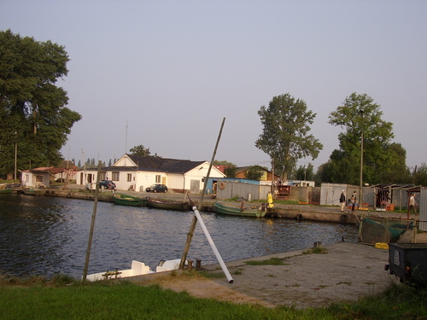

Dzięki ww. inwestycjom Basen Rybacki
z przestarzałego
stał się nowoczesnym

Slide 29
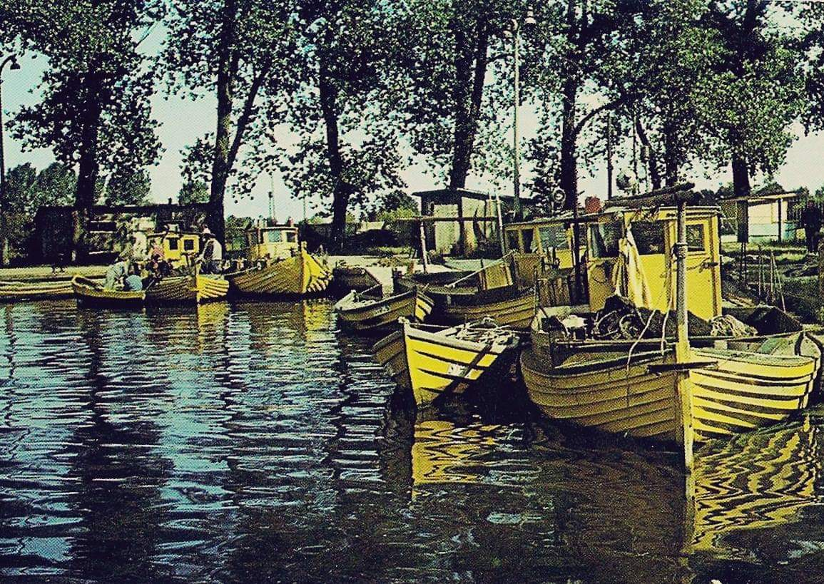
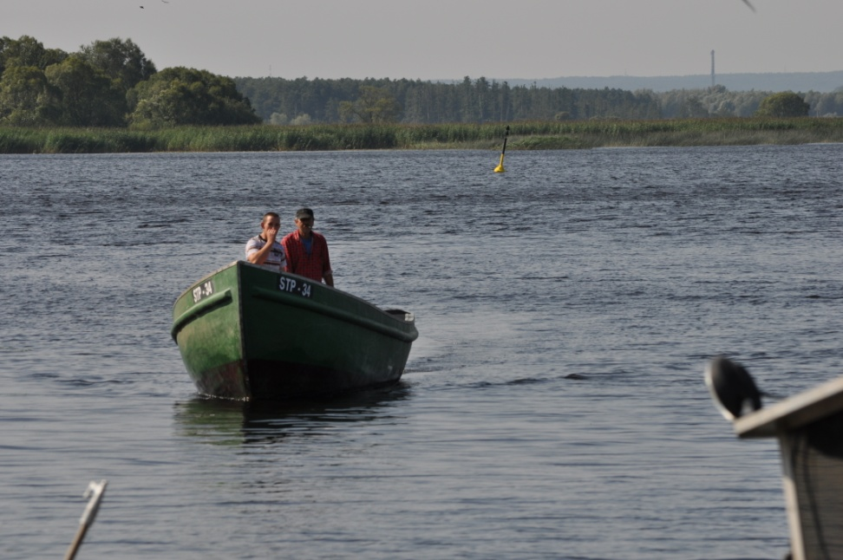
Stepniccy rybacy posiadają:
Zamiast przestarzałych łodzi
nowoczesne

Slide 30
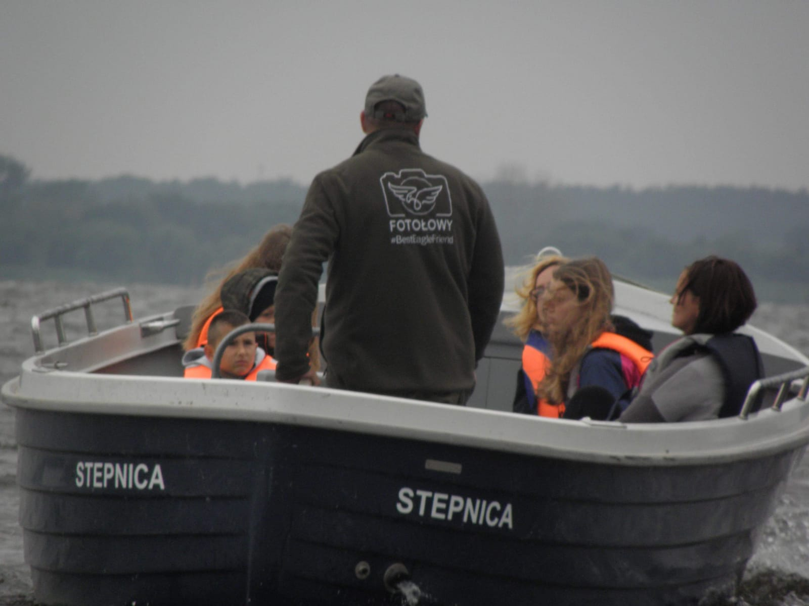
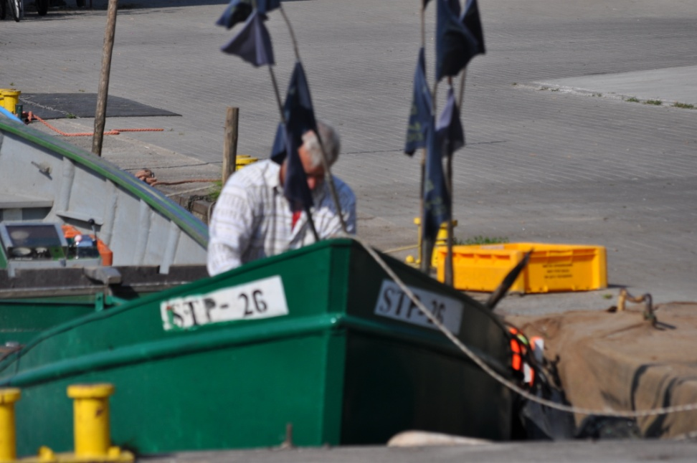
Które wykorzystują zarówno w celach:
rybołówstwa
jak i alternatywnych fotołowów

Slide 31
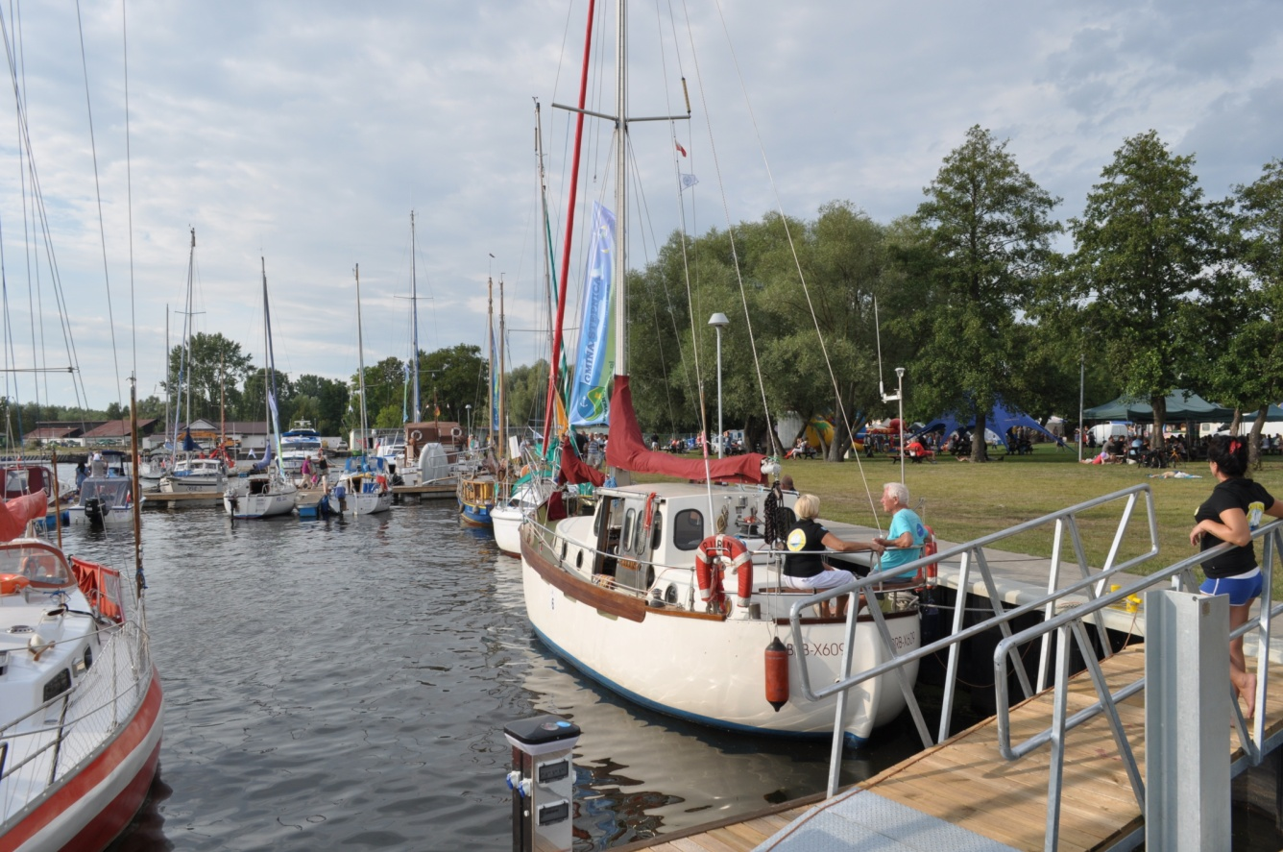
W przedmiotowym basenie wybudowano przystań sportowo-żeglarską w konstrukcji pomostów pływających, w której może stacjonować nawet 40 jednostek pływających.
Przystań posiada również własny slip do wodowania jednostek.

Slide 32
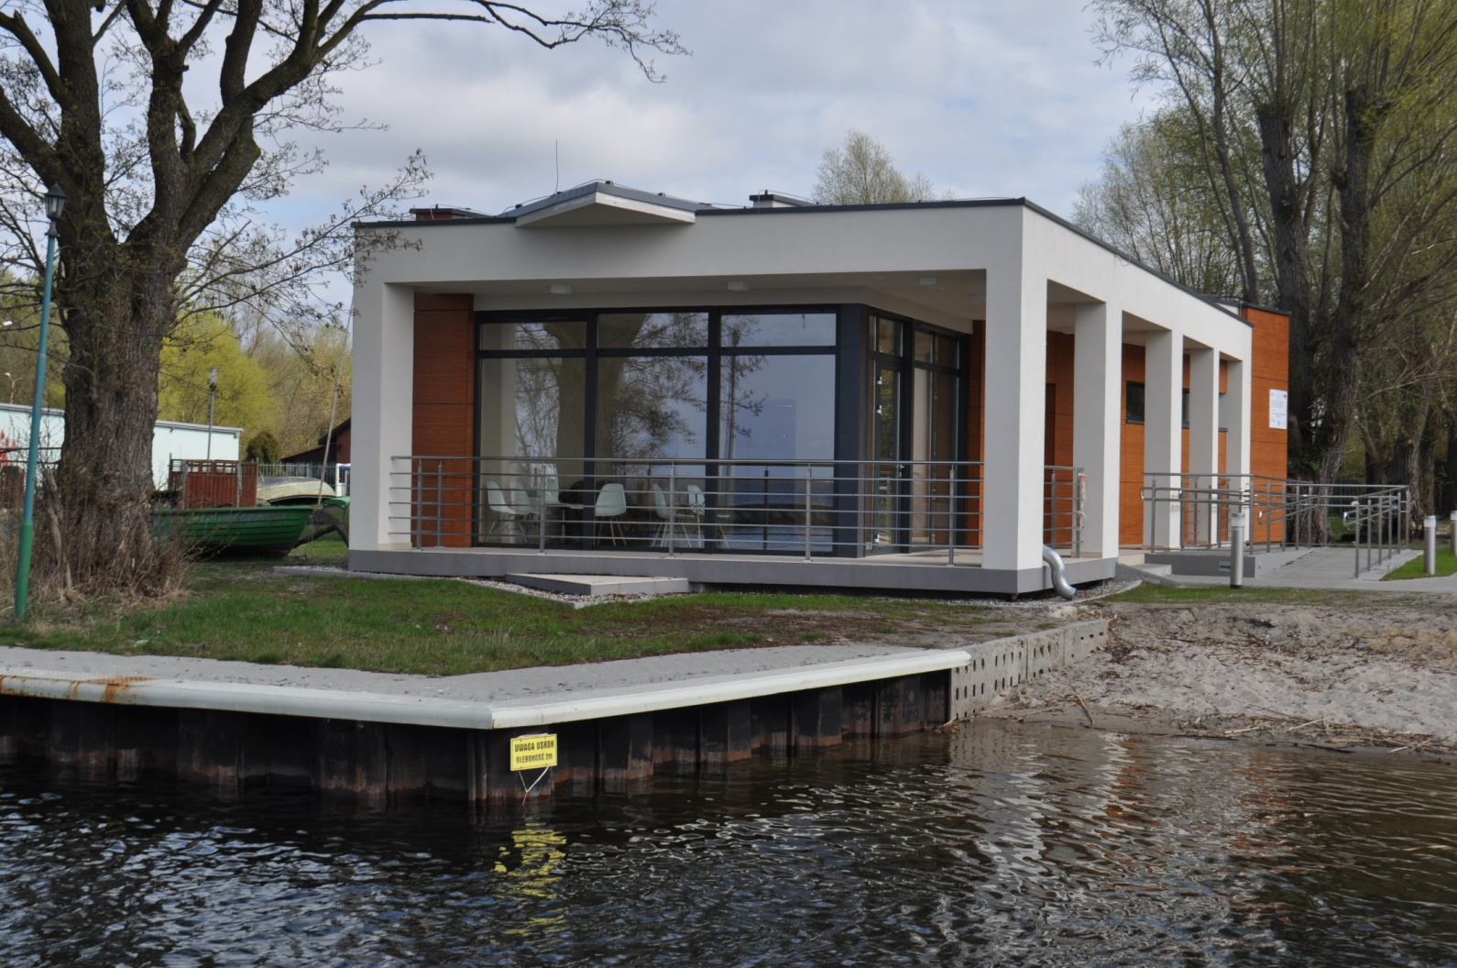
Ponadto na przystani wybudowany został budynek Bosmanatu, w którym znajduje się w pełni wyposażone zaplecze sanitarne dla żeglarzy

Slide 33
Do szczęścia brakowało nam tylko
falochronu osłonowego Basenu Rybackiego
i jest oto on…
falochron powstający dzięki przekazanym Urzędowi Morskiemu w Szczecinie przez
Ministra Gospodarki Morskiej i Żeglugi Śródlądowej środkom finansowym
oraz środkom Unii Europejskiej

Slide 34
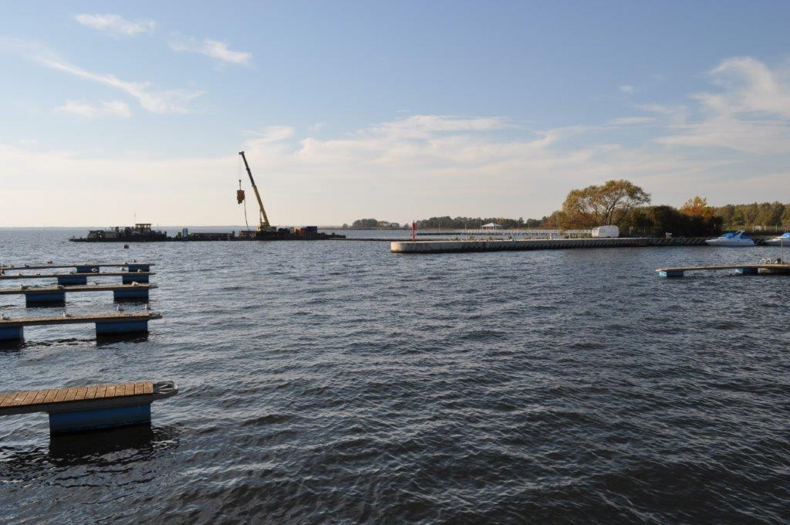

Slide 35
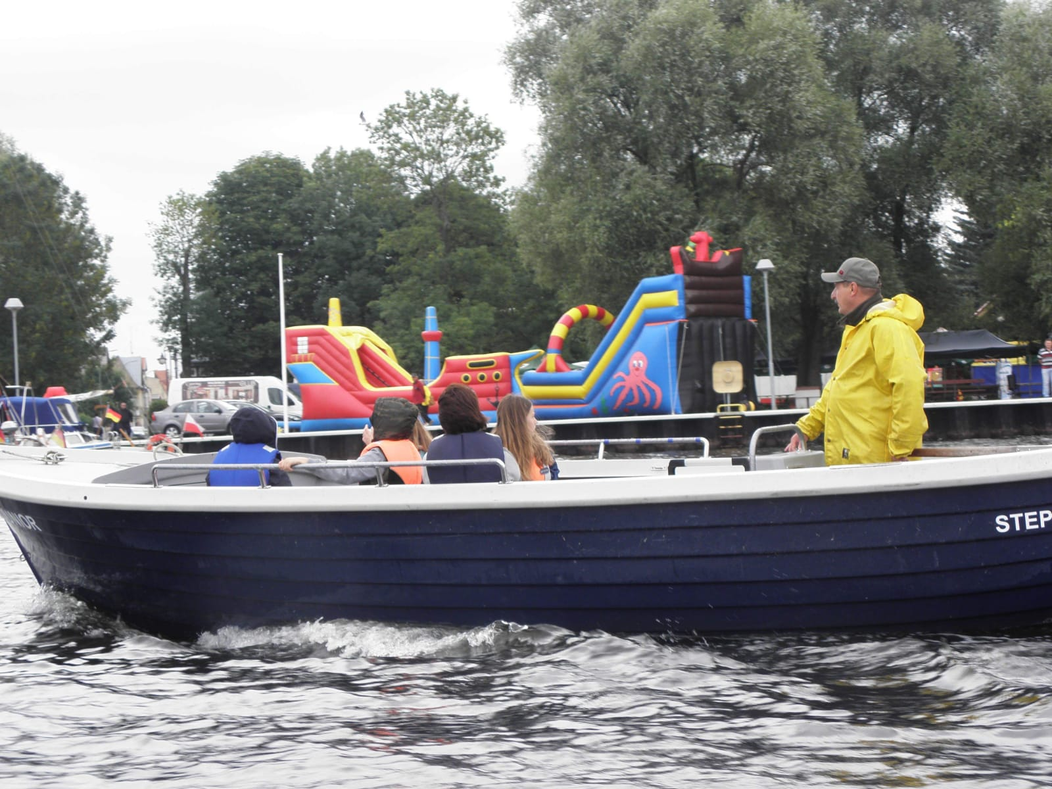
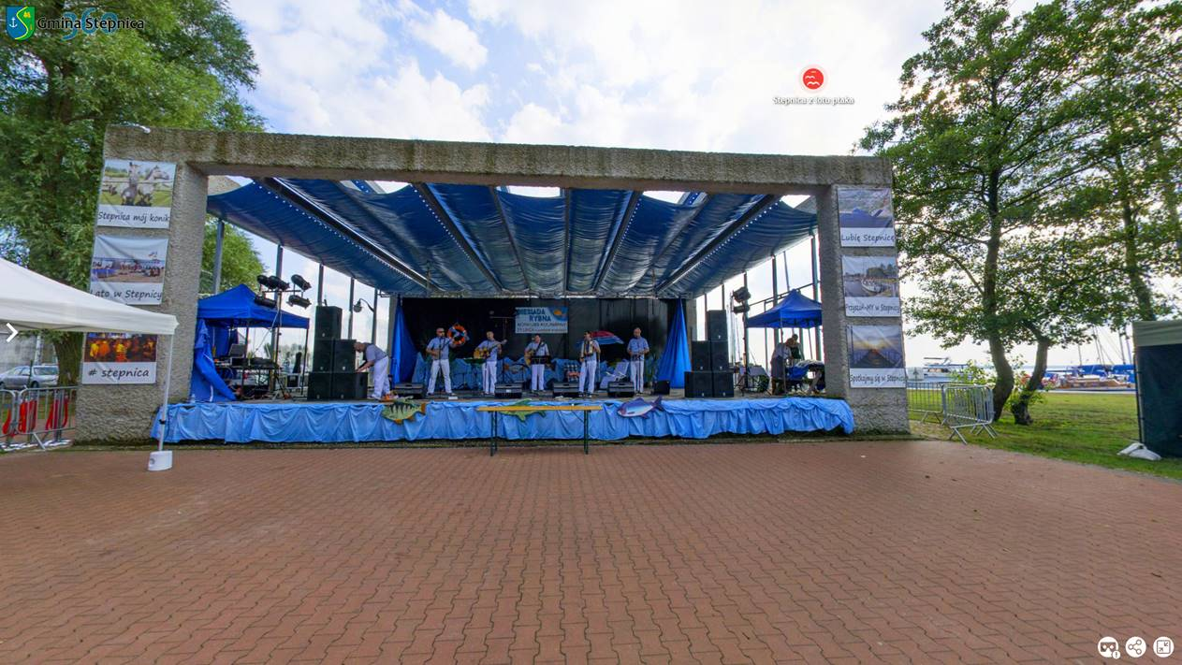
Basen Rybacki to również
imprezy gminne
i Stepnickie Połowy

Slide 36
W Basenie Kolejowym/Przeładunkowym natomiast:
- wykonano gruntowny remont nabrzeży wraz z wymianą ścianki szczelnej,
- wyremontowano nabrzeże wraz z modernizacją stanowisk przeładunkowych,
wybudowano rampę do przeładunków w relacji ro-ro,
- dokonano gruntownej modernizacji świateł nawigacyjnych na główkach wejściowych do portu,
- pogłębiono basen portowy do głębokości 4,5 m,
- wykonano modernizację oświetlenia i instalacji elektrycznej na nabrzeżach portowych,
- wybudowano stację paliw wraz z dystrybucją paliwa dla jednostek pływających,
- wykonano nowe ogrodzenie terenu portu.

Slide 37
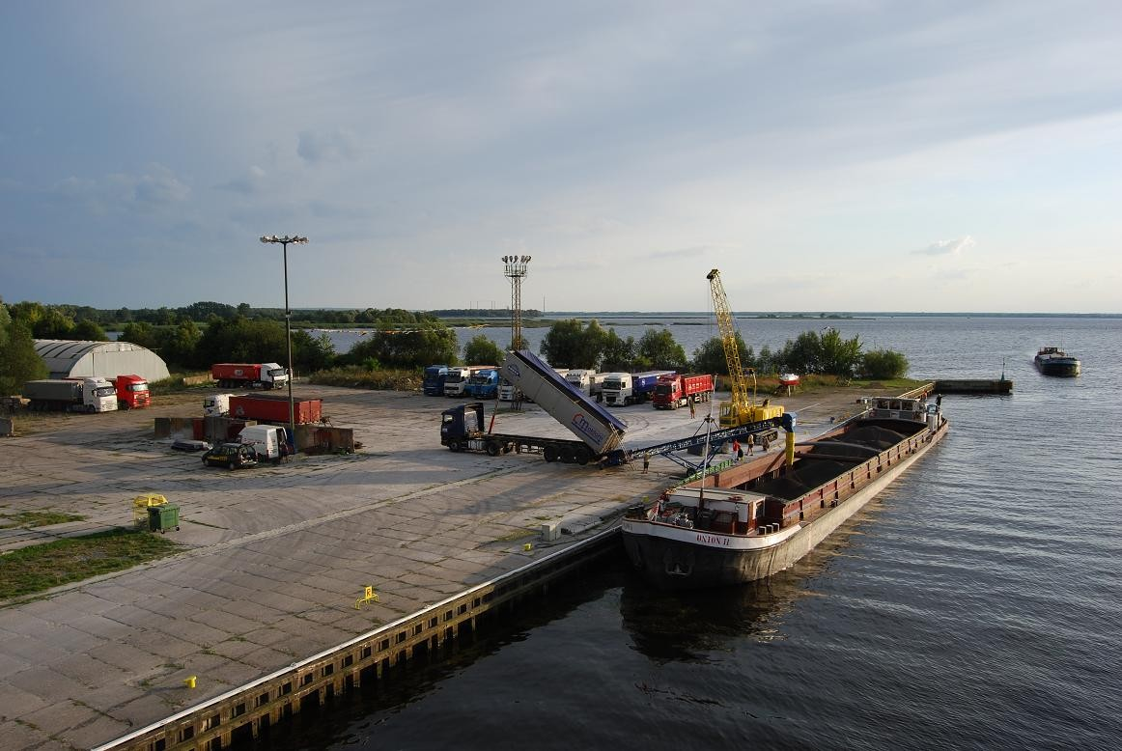
To była dla Portu w Stepnicy kolejna
S Z A N S A

Slide 38
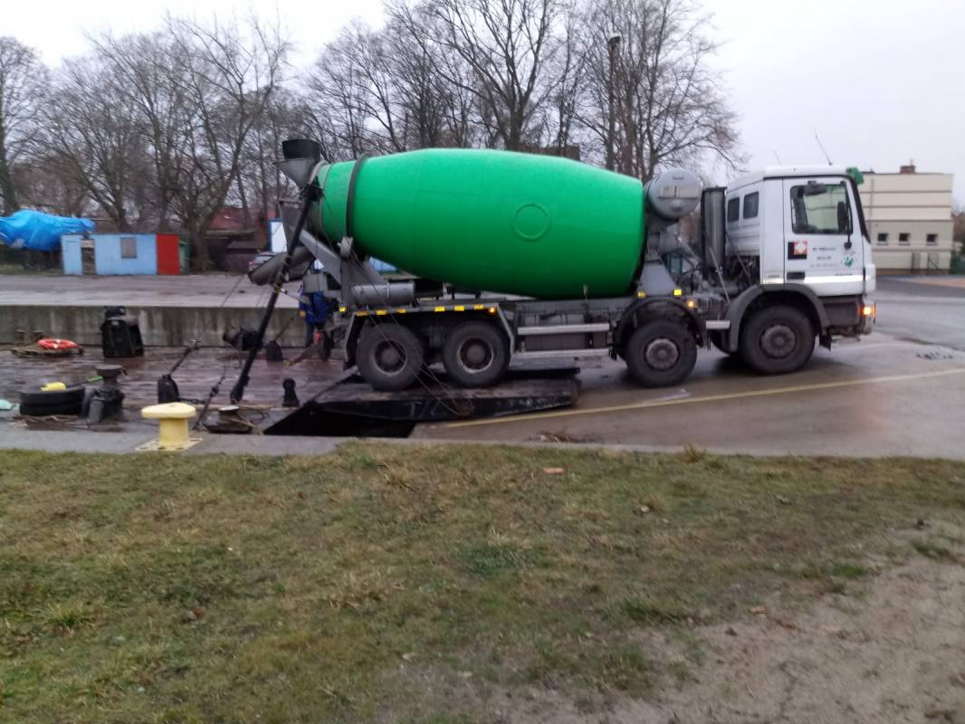
W porcie powstała rampa ro-ro

Slide 39
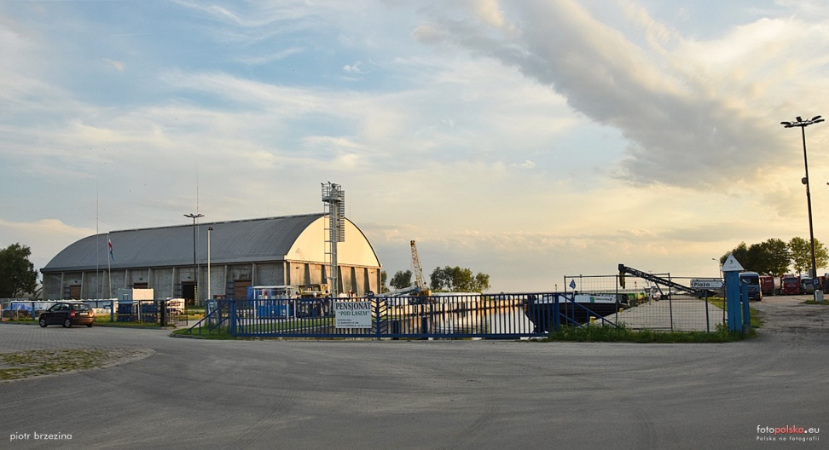
Inwestycje te stały się również SZANSĄ dla prywatnych firm
Prywatny inwestor firma Wiktoria Port sp. z o.o. wybudował w 2015 r. magazyn typu elewator – płaski o pojemności 17 tys. ton oraz wagę samochodową.
Planuje również wybudowanie laboratorium, budynku administracyjnego, suszarni do suszenia zboża oraz pneumatycznego systemu do załadunku i wyładunku zboża oraz dwa okrągłe silosy na zboże

Slide 40
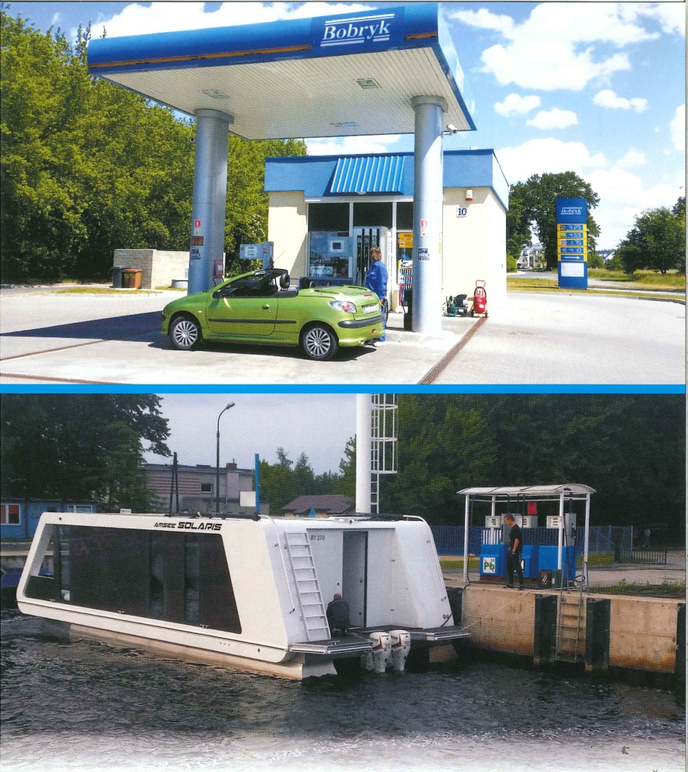
W porcie prywatny inwestor wybudował dystrybutor paliw, w związku z czym istnieje możliwość tankowania jednostek sportowo – żeglarskich i rybackich.

Slide 41
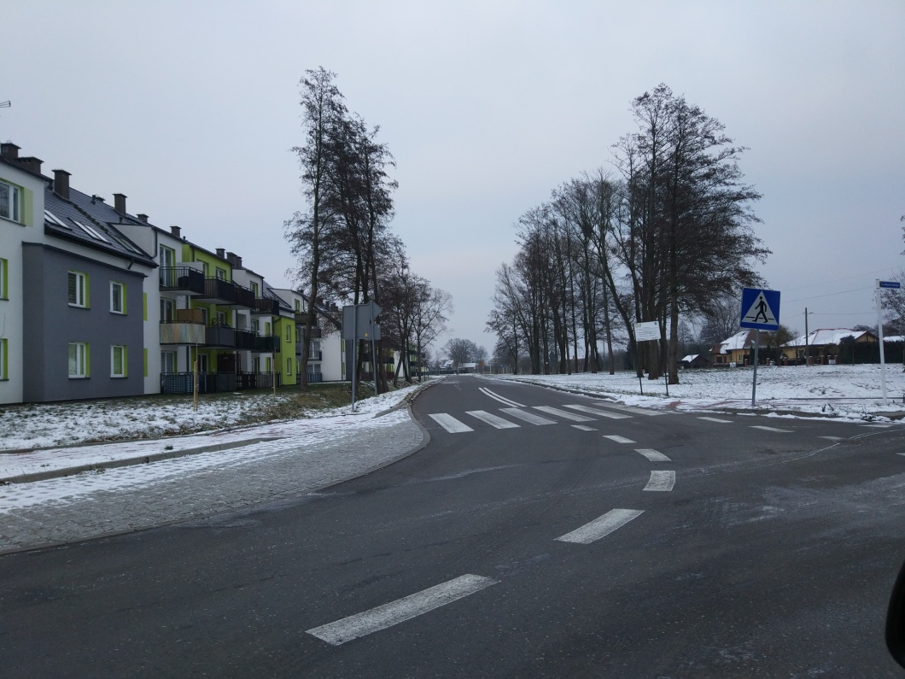
Morski Port Rybacki to również
SZANSA na poprawę infrastruktury nie tylko portowej
W 2013 r. i 2015 r. wybudowana została przez Gminę, nowa droga i wyremontowane odcinki istniejącej o długości 2140,40 mb łączące port z drogą wojewódzką nr 111 omijające centrum Stepnicy.

Slide 42
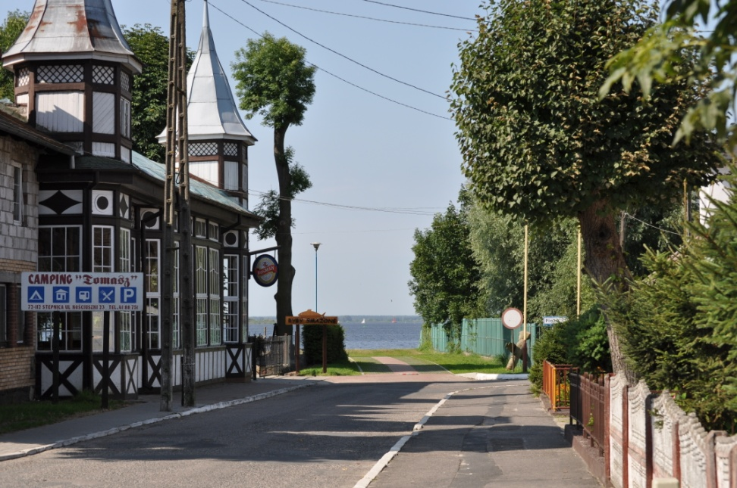
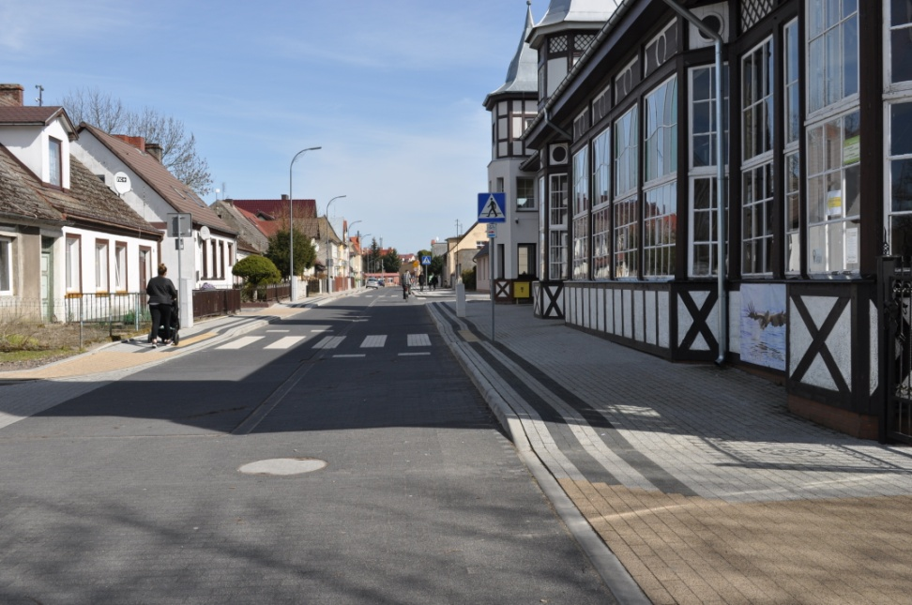
Gruntownej przebudowie uległa ul. T. Kościuszki i Portowa wraz z wymianą oświetlenia

Slide 43
Inwestycje i projekty zrealizowane są również dzięki przystąpieniu do Lokalnej Grupy Rybackiej Zalew Szczeciński
Gmina Stepnica - Budowa oświetlenia ulicznego - 585 000,00 zł
Gmina Stepnica- Budowa świetlicy wiejskiej w Kopicach – 316 981,00 zł
Prywatny Inwestor - Remont domu handlowego Fala w Stepnicy - 29 066,00 zł
Prywatny Inwestor - Zakup turystycznej łodzi motorowej - 29 500,00 zł
Prywatny Inwestor - Rozwój usług pensjonatu "Pod Lasem" w Stepniczce poprzez zakup wyposażenia - 12 000,00 zł
Prywatny Inwestor -Wdrożenie innowacyjnych rozwiązań w procesie świadczenia usług przez firmę Stop Co2 Sp. Z o.o. Sp. K. wpływających na wzrost aktywności gospodarczej obszaru LGR -300 000,00 zł
Towarzystwo Przyjaciół Rzek Iny i Gowienicy - Poprawa możliwości migracji ryb dwuśrodowiskowych na rzece Gowienica wraz z poprawą możliwości naturalnego rozrodu w obrębie gminy Stepnica - 79 236,00 zł

Slide 44
Prywatny Inwestor - Rozwój lokalnego sektora usług w zakresie turystyki na terenie Gminy Stepnica, poprzez budowę domków letniskowych - 85 330,00 zł
Prywatny Inwestor - adaptacja budynku w restauracji "Wczasowa" na obiekt handlowy w Stepnicy - 300 000,00 zł
Prywatny Inwestor - Zakup wyposażenie i powiększenie powierzchni restauracyjnej smażalni ryb w Stepnicy - 17 200,00 zł
Prywatny Inwestor - Zakup wyposażenia do wypożyczalni sprzętu pływającego w Kopicach - 39 900,00 zł
Prywatny Inwestor - Remont instalacji C.O. w Szkole Aktywnego Wypoczynku FRAJDA w Czarnocinie na obszarze LGR Zalew Szczeciński - 64 094,00 zł
Stowarzyszenie Miłośników Ziemi Stepnickiej - Zakup łodzi klasy Optymist dla koła żeglarskiego w Stepnicy - 15 700,00 zł

Slide 45
Parafia Rzymskokatolicka p.w. Św. Jacka Odrowąża w Stepnicy - Konserwacja ołtarza głównego w kościele parafialnym p.w. Św. Jacka Odrowąża w Stepnicy - 100 000,00 zł
Prywatny Inwestor - Zakup narzędzi i urządzeń do zakładu wulkanizacyjnego - 7 337,00 zł
Prywatny Inwestor - Remont i przebudowa budynku na potrzeby nowopowstałego Przedsiębiorstwa Wielobranżowego i Usług Agroturystycznych „Pod Żarnowcem” w Łąkach - 70 000,00 zł
Prywatny Inwestor - Zakup samochodu dostawczego do wykonywania działalności kurierskiej - 41 200,00 zł

Slide 46
Prywatny Inwestor - Zakup łodzi jachtowej – 67 900 zł
Prywatny Inwestor - Remont budynku na ul. T. Kościuszki z przeznaczeniem na pensjonat – 65 540 zł
Gminny Ośrodek Kultury - Zadaszenie estrady – 200 618 zł
Gminny Ośrodek Kultury - Budowa placów zabaw – 90 000 zł
Gminny Ośrodek Kultury - Organizacja imprez "Stepnickie Połowy" – 8 700 zł

Slide 47
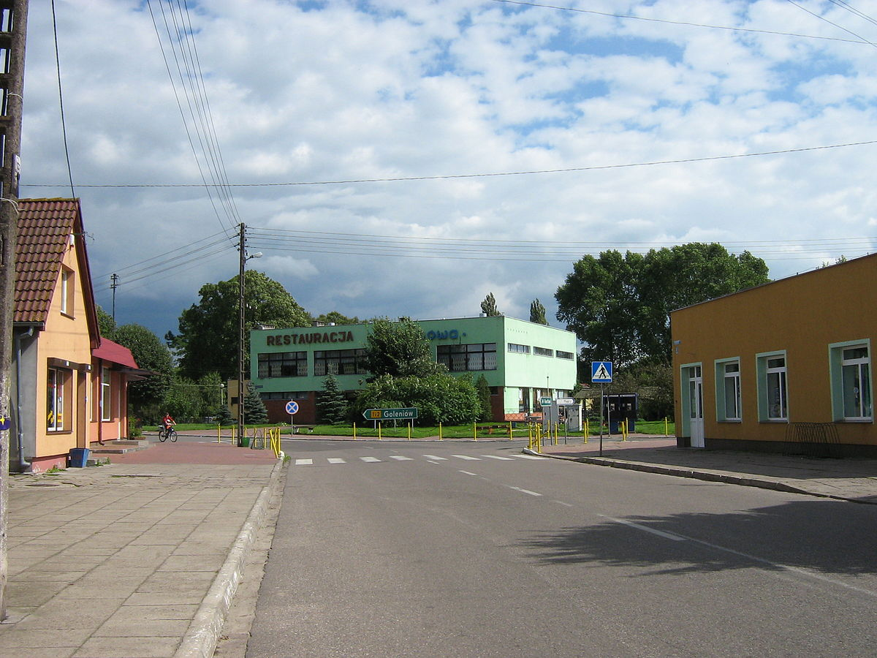
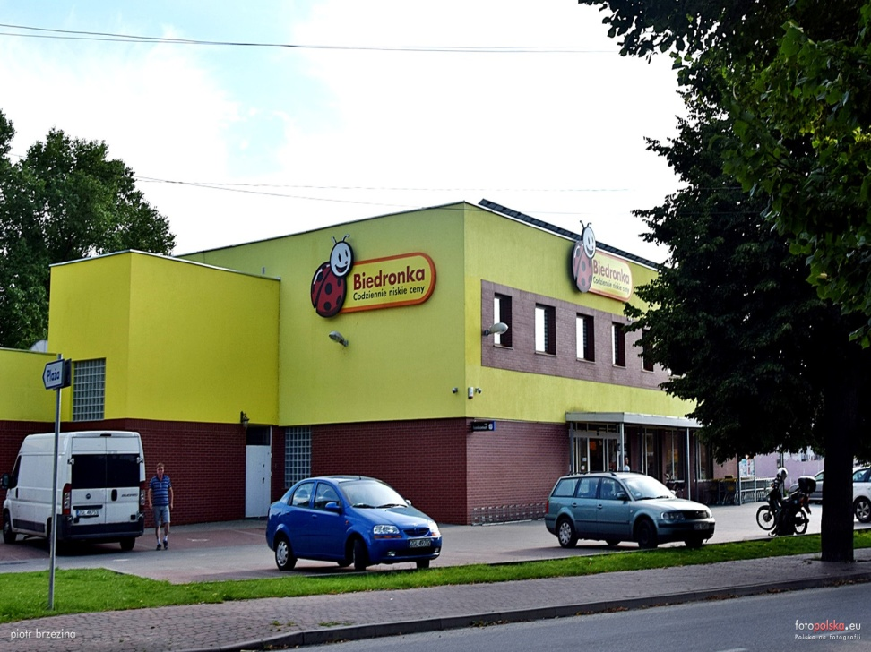
Jak wspomniałam powyżej Lokalna Grupa Rybacka wspiera na terenie Gminy Stepnica również inwestorów indywidualnych, stowarzyszenia i parafię
z restauracji Wczasowa
powstała Biedronka

Slide 48
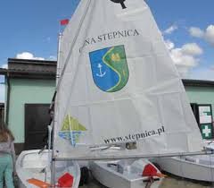
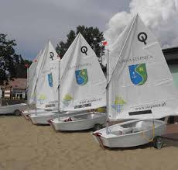
Zakupiono łodzie Optymist

Slide 49
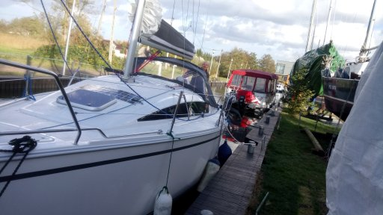
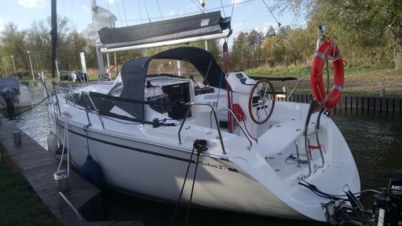
Zakupiono jacht

Slide 50
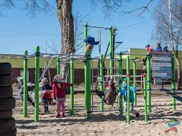
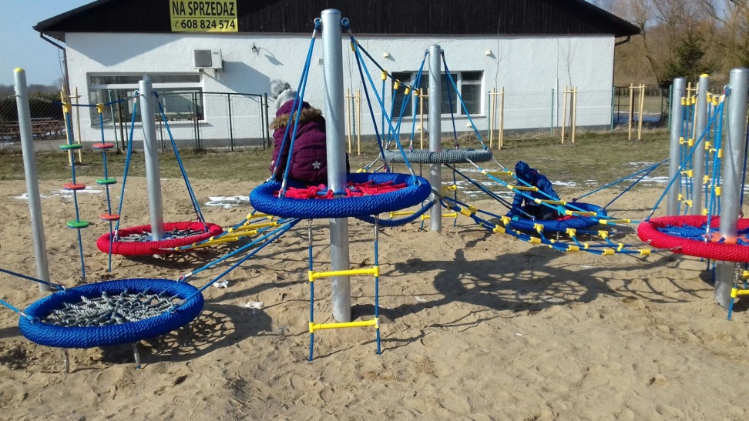
Wybudowano place zabaw

Slide 51
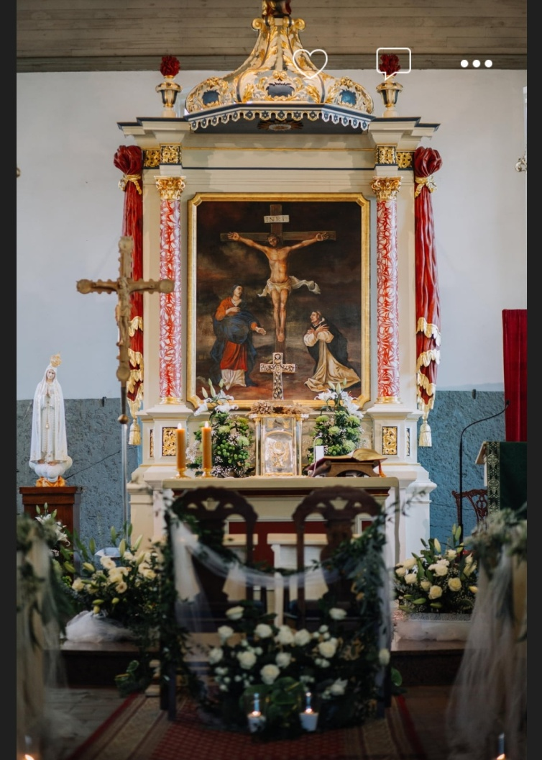
Odnowiony został ołtarz zabytkowego Kościoła

Slide 52
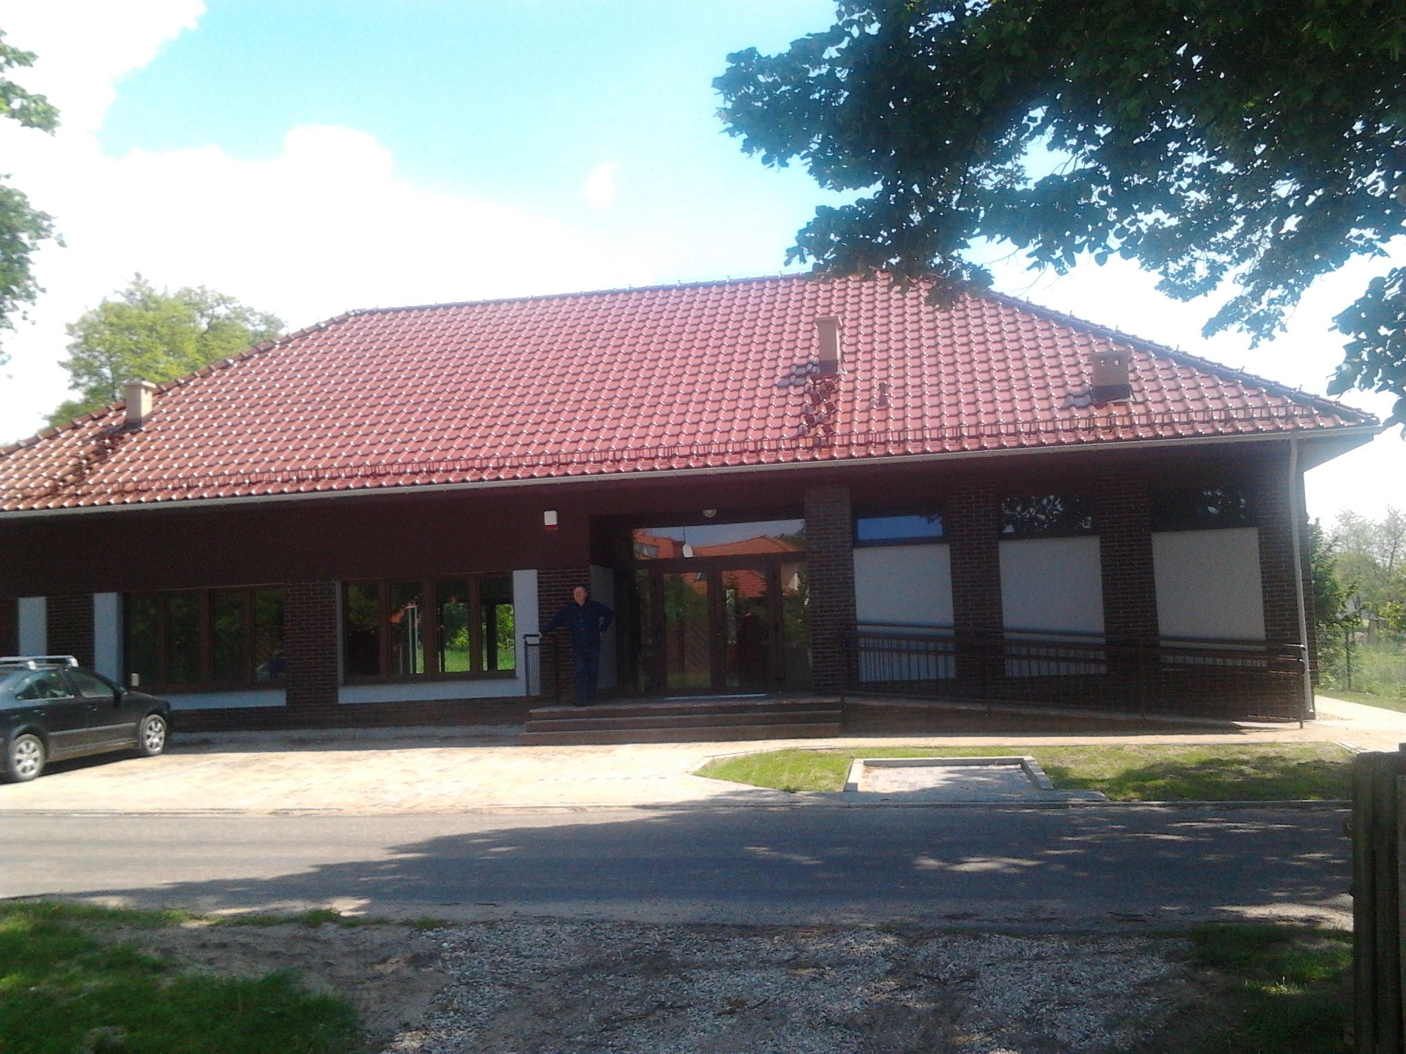
Wybudowano świetlicę w Kopicach

Slide 53
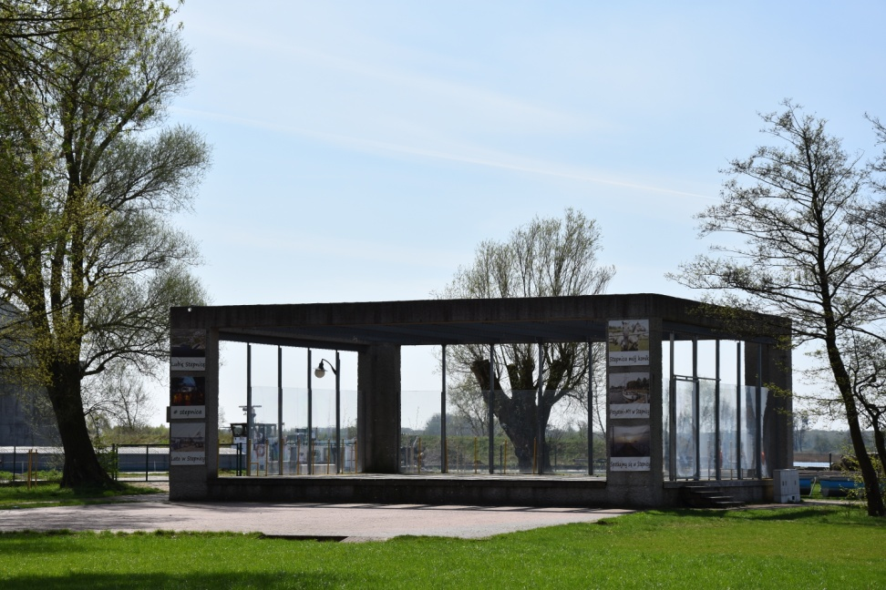
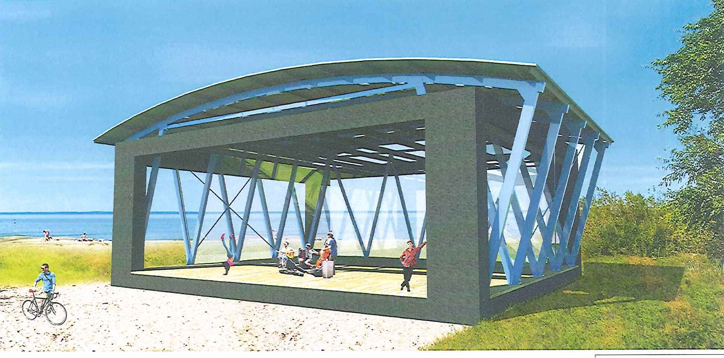
My swoje
SZANSE wykorzystujemy w pełni i zamierzamy
istniejącą estradę
upiększyć o nowy dach

Slide 54
Stepnicka społeczność ma niekończące się pomysły na rozwój turystyki w Gminie Stepnica
Obecnie na rozpatrzenie czekają wnioski na:
Remont budynku i utworzeniu pensjonatu "Pokoje u Janiny" w Stepnicy – 38 975 zł
Budowa drewnianego budynku wraz z wyposażeniem przeznaczonego na świadczenie usług wynajmu – 94 118 zł
Wędkarski świat z zasadami - organizacja zawodów wędkarskich na terenie Gminy Stepnica – 12 200 zł

Slide 55
Jak widać
Morski Port Rybacki to nie
WYROK to
SZANSA

